Slide 1
Недоедание и рекомендации по питанию больных с заболеваниями печени
Д.м.н. , руководитель научного отдела НИИ Вирусологии
КАСИМОВА РАНО ИБРАХИМОВНА
ranokasimova17@gmail.com
ТАШКЕНТ 2025

Slide 2
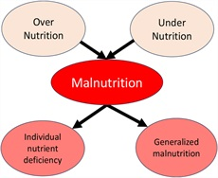
Недоедание — это широкий термин, который включает в себя дефицит, избыток или дисбаланс питательных веществ, которые приводят к неблагоприятным последствиям для клинических результатов
основные изменения состава тела, которые происходят из-за недоедания, — это потеря массы скелетных мышц или саркопения, и потеря жира.
И недоедание, и саркопения — это динамические процессы, которые могут как улучшаться, так и ухудшаться.
Сочетание снижения мышечной и жировой массы связано с воспалительным состоянием или кахексией
Saunders J, Smith T. Malnutrition: Causes and consequences. Clin Med (Lond) 2010;10(6):624–7.
Dasarathy S. Consilience in sarcopenia of cirrhosis. J Cachexia Sarcopenia Muscle 2012;3(4):225–37.
Notes:
Чаще всего термин «недоедание» используется в контексте дефицита калорий и/или белков, но также применяется к переедшим людям ( Рисунок 1 ). У недоедающих пациентов может наблюдаться глобальное недоедание с дряхлостью и/или саркопенией. У них также может наблюдаться дефицит отдельных питательных веществ (например, цинка) и функциональное проявление (например, плохое заживление ран или поражения кожи). Этот термин, «недоедание», часто используется в отношении кодов Международной классификации болезней, которые разрабатываются в клинической практике. Важно отметить, что дефицит калорий также может приводить к потере азота из-за адаптивных механизмов, которые приводят к использованию аминокислот из белков для глюконеогенеза. Последующие основные изменения состава тела, которые происходят из-за недоедания, — это потеря массы скелетных мышц или саркопения, и потеря жира. Наиболее частым фенотипом «недоедающего» пациента является саркопения, и этот термин относится к клиническим последствиям потери мышечной массы, и это более конкретный термин и критический компонент недоедания. Сочетание снижения мышечной и жировой массы связано с воспалительным состоянием или кахексие

Slide 3
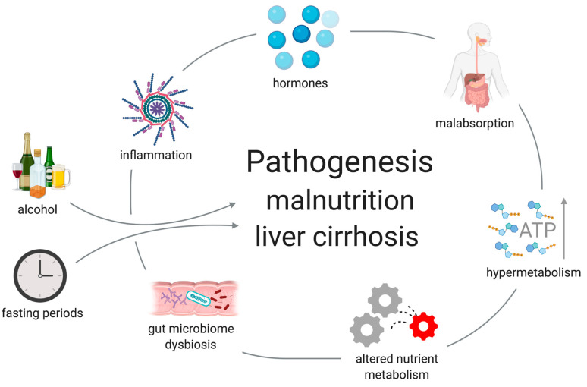
Цирроз – это состояние измененного обмена веществ
Мюллер и др. обнаружили повышенный расход энергии в покое у 34% пациентов с циррозом печени.
Это связано с увеличением провоспалительных цитокинов и нарушениями углеводного, белкового и липидного обмена.
Измененный углеводный обмен приводит к уменьшению синтеза гликогена в печени, что приводит к усилению глюконеогенеза за счет расщепления белков и жиров.
Исследование пациентов с циррозом печени показало, что во время ночного голодания 58% энергии приходится на окисление жиров, тогда как здоровые люди из контрольной группы получают 55% своей энергии из углеводов.
. Caregaro L, et al. Am J Clin Nutr 1996;63:602–9 EASL CPG nutrition in chronic liver disease. J Hepatol 2018; doi: 10.1016/j.jhep.2018.06.024

Slide 4
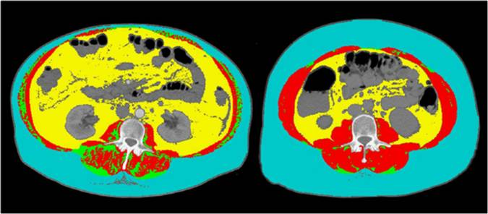
Сравнение двух пациенток с циррозом печени
Снимки компьютерной томографии брюшной полости, сделанные на уровне третьего поясничного позвонка.
красный цвет указывает на скелетные мышцы,
зеленый цвет указывает на межмышечную жировую ткань,
желтый цвет указывает на висцеральную жировую ткань, а
бирюзовый цвет указывает на подкожную жировую ткань.
выраженная саркопения (поясничный скелетный индекс 35 см ² /м ² ),
справа нет саркопении (поясничный скелетный индекс 54 см ² /м ² ).
Montano-Loza AJ, Duarte-Rojo A, Meza-Junco J, et al. Inclusion of sarcopenia within MELD (MELD Sarcopenia) and the prediction of mortality in patients with cirrhosis. Clin Transl Gastroenterol.
2015;6:e102.

Slide 5
Распространенность и последствия недостаточности питания и саркопении при циррозе печени
Недоедание - частое бремя цирроза
Встречается у 20% пациентов с компенсированным циррозом печени и у > 50% пациентов с декомпенсированным циррозом печени
Прогрессирование недоедания связано с прогрессированием печеночной недостаточности.
Может быть менее очевидным при компенсированном циррозе печени
Легко распознается у пациентов с декомпенсированным циррозом печени.
И жировая, и мышечная ткань могут быть истощены.
У пациентов женского пола истощение жировых отложений происходит чаще.
У мужчин потеря мышечной ткани происходит быстрее
1. Italian multicentre cooperative project on nutrition in liver cirrhosis. J Hepatol 1994;21:317–25;
2. Caregaro L, et al. Am J Clin Nutr 1996;63:602–9
EASL CPG nutrition in chronic liver disease. J Hepatol 2018; doi: 10.1016/j.jhep.2018.06.024
1. Italian multicentre cooperative project on nutrition in liver cirrhosis. J Hepatol 1994;21:317–25;
2. Caregaro L, et al. Am J Clin Nutr 1996;63:602–9
EASL CPG nutrition in chronic liver disease. J Hepatol 2018; doi: 10.1016/j.jhep.2018.06.024

Slide 6
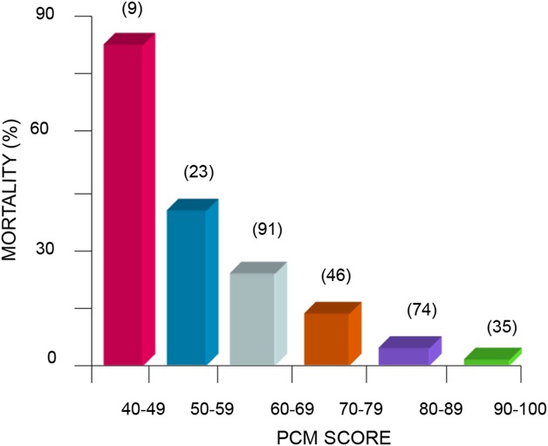
ВЛИЯНИЕ НА ПРОГНОЗ
Недоедание может иметь большое влияние на прогноз у пациентов с заболеваниями печени.
Недоедание может влиять как на осложнения заболеваний печени, так и на общую смертность.
Ключевая концепция
Наличие недостаточности питания у госпитализированных пациентов с циррозом печени связано с более высоким риском смертности (в больнице, в листе ожидания и после трансплантации), продолжительностью пребывания в стационаре, осложнениями и инфекциями по сравнению с пациентами без недостаточности питания.
Оценка белково-калорийной недостаточности (PCM) показывает, что белково-калорийная недостаточность связана с уровнем смертности (идеальный балл — 100). Числа в скобках обозначают количество пациентов в каждой группе.

Slide 7
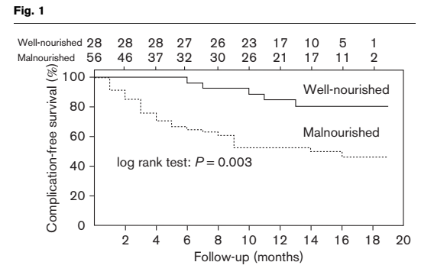
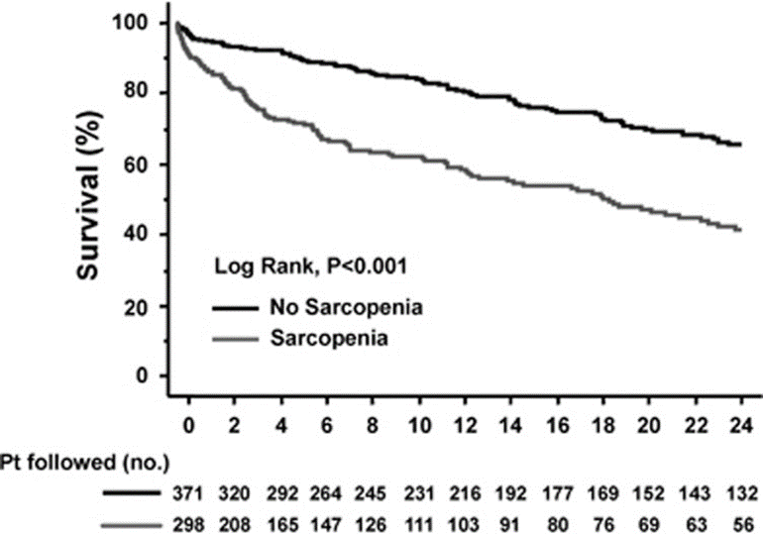
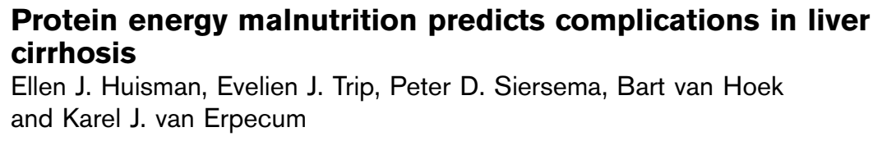
Выживаемость и осложнения цирроза при потере мышечной массы (саркопении)
3-месячная вероятность выживания составила при саркопении 80% и
93% без саркопении
Развитие осложнений цирроза при недостаточном потреблении белка
Montano-Loza AJ, Duarte-Rojo A, Meza-Junco J, et al. Inclusion of sarcopenia within MELD (MELD Sarcopenia) and the prediction of mortality in patients with cirrhosis. Clin Transl Gastroenterol. 2015;6:e102.

Slide 8
Гормональные изменения способствуют изменению мышечной массы
«Низкий уровень тестостерона как независимый предиктор смертности у мужчин с хроническим заболеванием печени»
Исходный уровень тестостерона в сыворотке измерялся у 171 мужчины, поступивших в Victorian Liver Transplant Unit для оценки трансплантации печени. Пациенты наблюдались до трансплантации печени или смерти.
В течение 8 месяцев (4-14 месяцев):
- 56 мужчин (33%) умерли,
63 (37%) получили трансплантацию печени
52 (30%) выжили без трансплантации.
Данные свидетельствуют о том, что у 90% людей с циррозом печени снижен уровень тестостерона и повышен уровень глобулина, связывающего половые гормоны, что еще больше снижает уровень свободного тестостерона.
Выводы: Низкий уровень тестостерона часто встречается у мужчин с тяжелым заболеванием печени и является предиктором смертности независимо от MELD — стандартной оценки, используемой для определения приоритетности трансплантации печени.
Grossmann M, Hoermann R, Gani L, et al. Low testosterone levels as an independent predictor of mortality in men with chronic liver disease. Clin Endocrinol. 2012;77:323–328

Slide 9
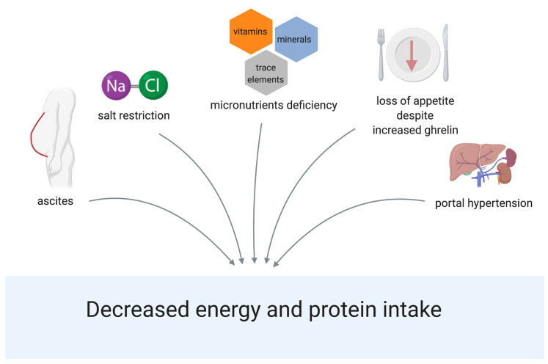
Печеночная остеодистрофия
Печеночная остеодистрофия клинически представлены остеопорозом, остеопенией и реже остеомаляцией, проявлениями являются боли в костях, деформации скелета и частые переломы.
Существует множество факторов риска печеночной остеодистрофии:
- генетические факторы,
дефицит витамина D и нарушения всасывания кальция,
дефицит витамина K,
дефицит IGF-1,
гипербилирубинемия,
Гипогонадизм и др
Barbu EC, Chiu-Tiu CE, Lazar M, et al. Hepatic osteodystrophy: a global (Re)view of the problem. Acta Clin Croat. 2017;56:512–525.

Slide 10
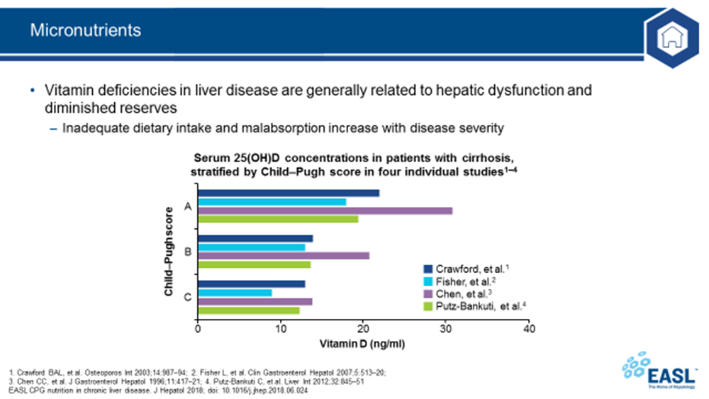
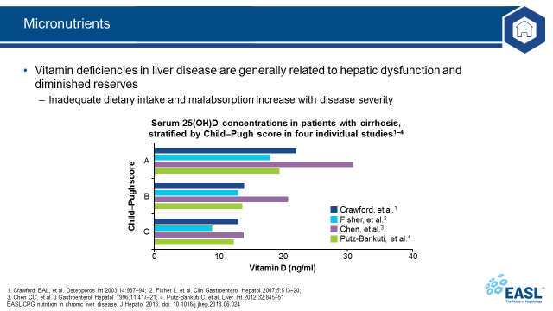
Дефицит витаминов при заболеваниях печени обычно связан с нарушением функции печени и уменьшением запасов
Неадекватное питание и мальабсорбция увеличиваются с увеличением тяжести заболевания

Slide 11
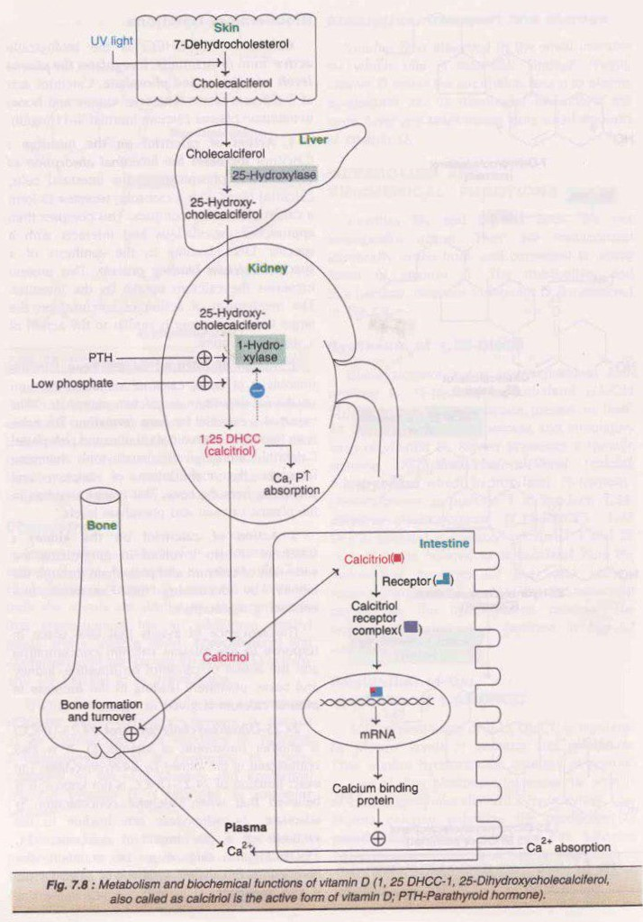
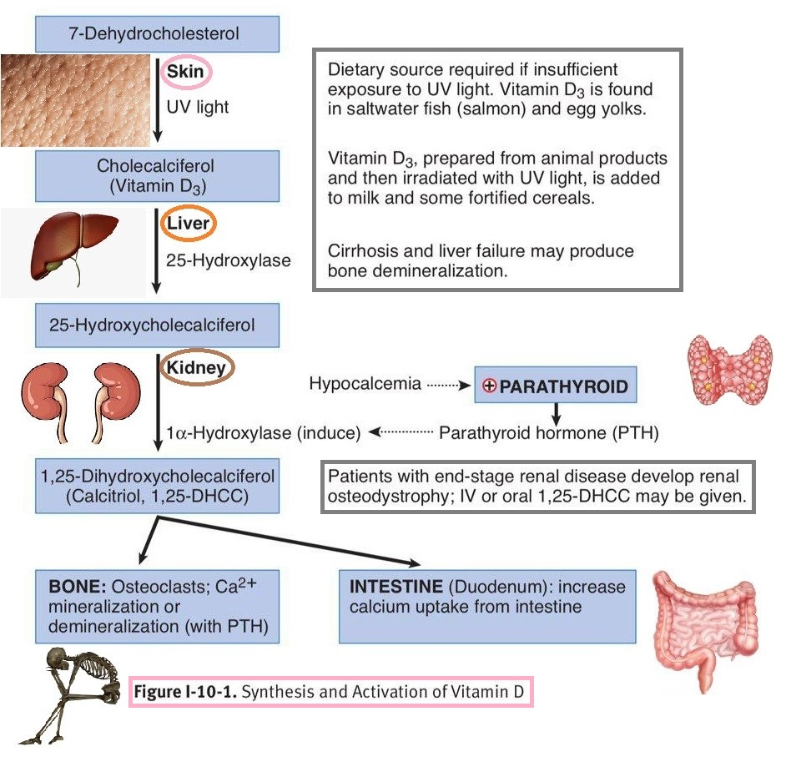
(кальциол)
(кальциДИол)

Slide 12
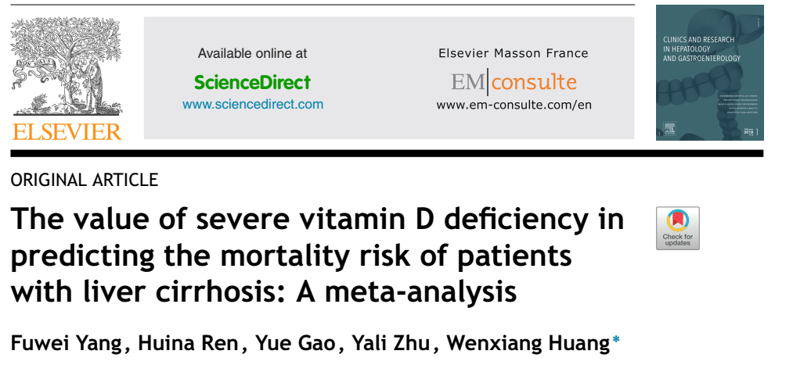
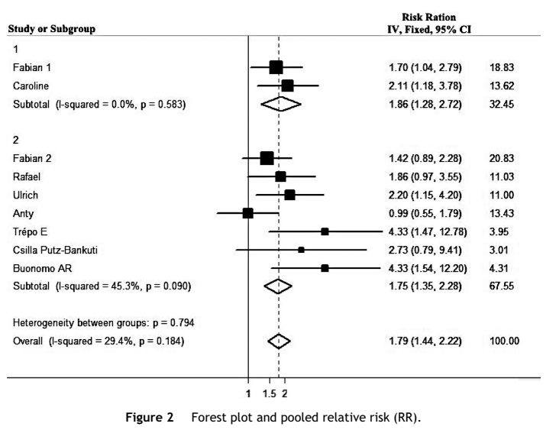
Дефицит витамина D может привести к
ухудшению прогноза ЦП по следующим причинам:
• витамин D может оказывать антифиброзное действие через рецептор витамина D - белок Sma-Mad-звездчатая клетка, дефицит витамина D усугубляет развитие фиброза;
• витамин D также может снижать выработку гладких актина и коллагена, тем самым ингибируя
прогрессирование ЦП, индуцированное тиоацетамидом;
• дефицит витамина D также имеет
важное влияние на нормальную функцию иммунной
система.
Подводя итог, мета-анализ показал, что тяжелый
дефицит витамина D был связан с более высоким риском
смертности у больных ЦП.

Slide 13
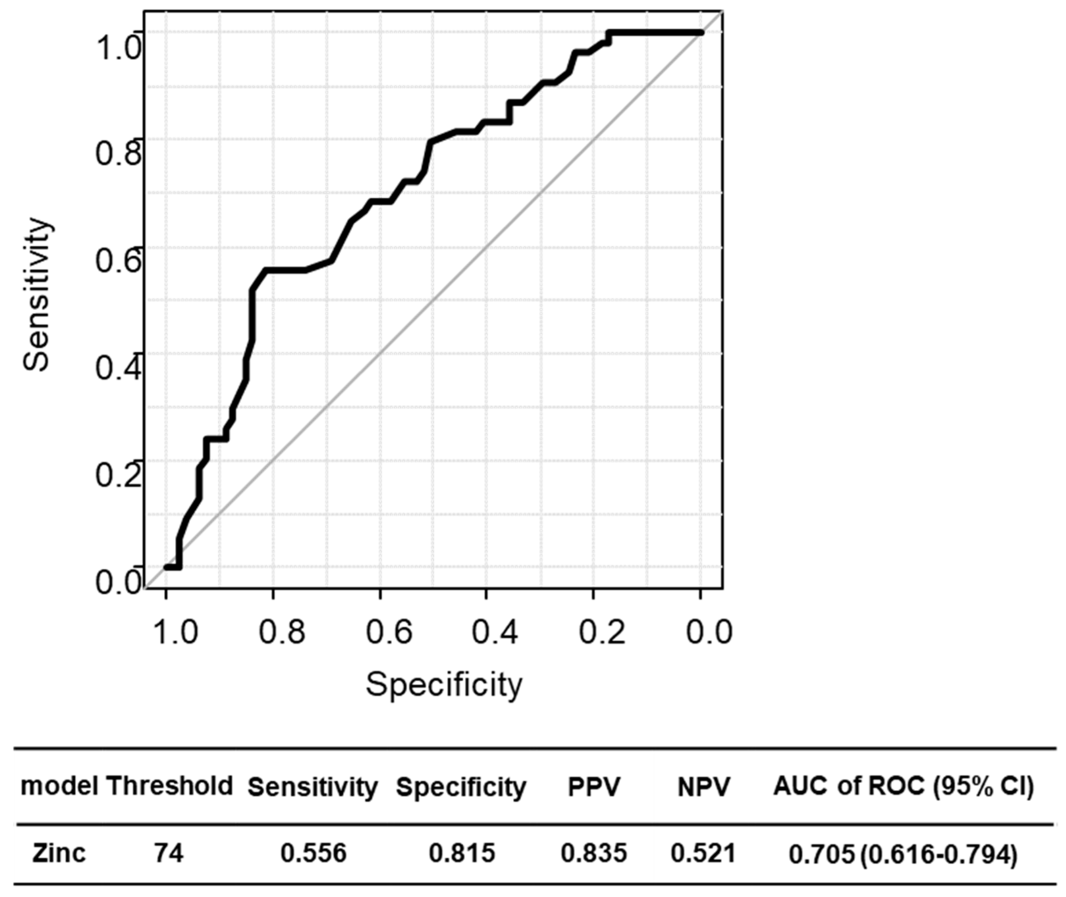
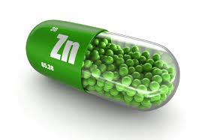
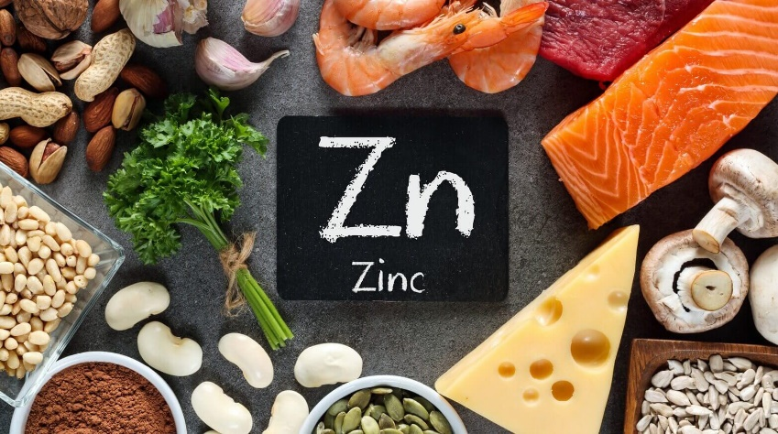
Клиническое значение пограничного дефицита цинка как предиктора скрытой печеночной энцефалопатии у пациентов с циррозом печени
Анализ ROC-кривых показал, что уровень цинка
< 74 мкг/дл предсказывает минимальную печеночную энцефалопатию (МПЭ) с умеренной диагностической точностью.
Цинк
- играет роль в синаптической передаче и снижении окислительного стресса.
- у пациентов с циррозом часто развивается дефицит цинка вследствие снижения кишечной абсорбции, увеличения экскреции с мочой и портосистемного шунтирования.
- играет ключевую роль в детоксикации аммиака.
- дефицит цинка повышает уровень аммиака в крови.
- играет решающую роль в целостности гематоэнцефалического барьера.
Новые данные выявили сильную связь между уровнем цинка в сыворотке и тяжестью ПЭ у пациентов с декомпенсированным циррозом печени.
Matsuda, T.; Namisaki, T.; Shibamoto, A.; Asada, S.; Tomooka, F.; Kubo, T.; Koizumi, A.; Tanaka, M.; Iwai, S.; Inoue, T.; et al. Clinical Significance of Marginal Zinc Deficiency as a Predictor of Covert Hepatic Encephalopathy in Patients with Liver Cirrhosis. Int. J. Mol. Sci. 2025, 26, 4184. https://doi.org/10.3390/ijms26094184

Slide 14
Основные цели нутритивной поддержки при заболеваниях печени
Предотвратить или своевременно устранить недоедание
Сохранить мышечную массу
Бороться с саркопенией и слабостью (включая силовые упражнения)
Избегать избытка питательных веществ (особенно продуктов с высоким содержанием фруктозы/сахарозы)
Поддерживать функцию печени с помощью добавок при дефиците
Снижать риск осложнений (например, энцефалопатии, асцита)
Включать поздние вечерние перекусы для уменьшения катаболизма
The American Journal of Gastroenterology 120(5):p 950-972, May 2025. | DOI: 10.14309/ajg.0000000000003379

Slide 15
Резюме диетических рекомендаций при циррозе печени
Энергия | Компенсированный цирроз | >35 ккал/кг массы тела ¹
 | Декомпенсированный цирроз | 30–35 ккал/кг массы тела ³
 | Печеночная энцефалопатия | 35–40 ккал/кг массы тела ^{1,2,4}
Белки | Компенсированный цирроз | 1,2–1,5 г/кг массы тела ¹
 | Декомпенсированный цирроз и/или саркопения | 1,5 г/кг массы тела ³
 | Недоедающие пациенты с циррозом | 1,2 г/кг массы тела в день ³
 | Печеночная энцефалопатия | 1,2–1,5 г/кг массы тела ^{1,2,4} без ограничения белка ³
Жиры |  | Нет конкретных рекомендаций
Углеводы |  | Нет конкретных рекомендаций
 | Больные циррозом печени с ПЭ | 25–45 г клетчатки ⁴ Поздний ужин с 50 г сложных углеводов ⁴
Диетический образец | Печеночная энцефалопатия | 3–5 приемов пищи в день ³ Поздний перекус ³
 | Декомпенсированный цирроз | Поздний прием пищи и обязательный завтрак ¹
 | Печеночная энцефалопатия | Небольшие приемы пищи, равномерно распределенные в течение дня ^{2,4} Поздний перекус ^{2,4}
Поваренная соль |  | Диета «без добавления соли» с 5–6 г соли в день, следует соблюдать осторожность, когда снижение соли приводит к снижению вкусовых качеств ^{1,3}
¹ Европейская ассоциация по изучению печени (EASL).
² Американская ассоциация по изучению заболеваний печени (AASLD).
³ Европейское общество клинического питания и обмена веществ (ESPEN).
⁴ Консенсус Международного общества печеночной энцефалопатии и метаболизма азота (ISHEN).
В норме здоровый человек потребляет 29-35 ккал/кг
Белки – 1,2-1,5 г/кг
Углеводы – 250-300 граммов

Slide 16
Резюме диетических рекомендаций при циррозе печени
Оральные пищевые добавки | Больные циррозом печени | Пищевая добавка для приема внутрь поздно вечером ¹
 | Больные циррозом печени с ПЭ | Жидкие пищевые добавки, равномерно распределенные в течение дня ²
Добавки микроэлементов | Больные циррозом печени | Введение питательных микроэлементов для лечения подтвержденного или клинически ^{подозреваемого} дефицита мл ¹
 | Больные циррозом печени с ПЭ | Для пациентов с декомпенсированным циррозом печени или с риском недостаточности питания может быть оправдан 2-недельный курс поливитаминных препаратов ⁴ Специфическое лечение клинически выраженного дефицита витаминов ⁴
Аминокислоты | Больные циррозом печени | Декомпенсированный цирроз: - добавки BCAA и обогащенные лейцином аминокислоты при недостаточном потреблении азота при пероральном питании ¹ - Пероральные растительные белки или BCAA (0,25 г/кг массы тела/день) для пациентов с циррозом печени с «непереносимостью» белка для обеспечения адекватного потребления белка ³ - краткосрочные пероральные добавки BCAA (0,25 г/кг массы тела/день) у пациентов с прогрессирующим циррозом печени для улучшения бессобытийной выживаемости или качества жизни ³
 | Больные циррозом печени с ПЭ | Добавка BCAA для улучшения нейропсихиатрической деятельности и достижения рекомендуемого потребления азота ¹ Пероральная добавка BCAA для пациентов с циррозом печени, которые «не переносят» диетический белок, для достижения и поддержания рекомендуемого потребления азота ^{2,4}
1 Европейская ассоциация по изучению печени (EASL).
2 Американская ассоциация по изучению заболеваний печени (AASLD).
3 Европейское общество клинического питания и обмена веществ (ESPEN).
4 Консенсус Международного общества печеночной энцефалопатии и метаболизма азота (ISHEN).

Slide 17
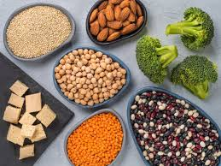
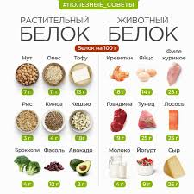
Исследования, сравнивающие влияние растительного и животного белка на печеночную энцефалопатию (ПЭ) у пациентов с циррозом
Исследование | Популяция | Вмешательство | Сравнение | Результаты
Uribe, 1982 (РКИ, N=10) | Хроническая ПЭ легкой степени | 40 г/день или 80 г/день растительного белка | 40 г/день животного белка | Улучшение по тестам NCT* при обоих растительных диетах, улучшение ЭЭГ при 80 г/день растительного белка
De Bruijn, 1983 (Перекрестное, N=8) | Пациенты после шунтирования, хроническая ПЭ легкой степени | 40–80 г/день растительного белка | 40–80 г/день животного белка | Снижение пиковой частоты ЭЭГ при животном белке (6.58 vs 7.10, p=0.01), повышенный риск ПЭ при низкой частоте
Keshavarzian, 1984 (Контролируемое перекрестное, N=6) | Умеренная хроническая ПЭ на фоне лактулозы | 80 г/день белка (50 г растительного) | 40 г/день белка (10 г растительного) | Растительный белок ассоциирован с улучшением ЭЭГ у всех пациентов и клиническим улучшением у 2
Shaw, 1983 (Перекрестное, N=5) | Госпитализация с ПЭ из-за алкоголя или ЖК-кровотечения | 35–40 г/день растительного белка | 35–40 г/день животного белка | Без различий в клинической и психометрической оценке
Chiarino, 1992 (РКИ, N=8) | Легкая–умеренная ПЭ | Диета с соотношением 2:3 растительного белка | Диета с соотношением 2:3 животного белка | Без различий в клиническом улучшении и ЭЭГ
Bianchi, 1993 (РКИ, перекрестное, N=8) | ПЭ I–II степени | 71 г/день (50 г растительного белка) | 71 г/день (50 г животного белка) | Улучшение азотистого баланса, аммиака, клинических и психометрических показателей при растительном белке
Рекомендуется диета с повышенным содержанием растительных источников белка у пациентов с циррозом и печеночной энцефалопатией (ПЭ), которым требуется нутритивная поддержка
(условная рекомендация, низкий уровень доказательности).

Slide 18
Основные рекомендации по питанию в зависимости от стадии заболевания
Компенсированный цирроз печени:
- Сбалансированное, богатое питательными веществами питание
- Исключение обработанного сахара и насыщенных жиров
- Поддержание физической активности и мышечной массы
Декомпенсированный цирроз печени:
Частые небольшие приемы пищи (5–6 раз в день)
Добавить перекус перед сном (для предотвращения ночного катаболизма)
Избегать длительного голодания (более 4–6 часов)
Достаточное потребление белка (1,2–1,5 г/кг массы тела*, предпочтительно растительного и молочного)
Печеночная энцефалопатия (ПЭ):
Не ограничивать белок (ранее ошибочно рекомендовали снижение, но это ведет к потере мышечной массы)
Предпочтительны растительные и молочные источники (творог, йогурт, чечевица, тофу) – они лучше переносятся
Возможно применение добавок с BCAA (разветвленными аминокислотами) для коррекции дисбаланса
МАЖП/МАСГ (метаболически ассоциированная жировая болезнь печени / стеатогепатит):
Исключить продукты с высоким содержанием фруктозы и сахарозы
Соблюдать нормокалорийный или гипокалорийный рацион. Обязательно сочетать с физической активностью
Модификация образа жизни – ключевой фактор замедления фиброза
The American Journal of Gastroenterology 120(5):p 950-972, May 2025. | DOI: 10.14309/ajg.0000000000003379

Slide 19
Основные рекомендации по питанию в зависимости от стадии заболевания
Рекомендации по потреблению белка
Микронутриентная поддержка
Целевое потребление белка: 1,2–1,5 г/кг/сут (для профилактики саркопении и поддержания функций печени)
Не ограничивать белок даже при печеночной энцефалопатии (ПЭ) – гипопротеиновая диета ухудшает прогноз
При ПЭ предпочтительны растительные и молочные источники (творог, греческий йогурт, тофу, чечевица) – лучше переносятся
Добавки BCAA можно использовать для коррекции аминокислотного дисбаланса (особенно при непереносимости животного белка)
Обязательный поздний вечерний перекус (белок + сложные углеводы),
• Витамин D: улучшение минерализации костей (профилактика остеопороза), снижение воспаления в печени. Дозировка: 1000-4000 МЕ/сут (корректировать по уровню 25(OH)D в крови)
• Цинк: участвует в детоксикации аммиака, синтезе белков. Показания: лабораторно подтвержденный дефицит или симптомы (нарушение вкуса, плохое заживление ран). Дозировка: 25-50 мг/сут.
• Поливитамины: рекомендуются при сниженном потреблении пищи (анорексия, ограничительные диеты), нарушении всасывания (холестаз, стеаторея).

Slide 20


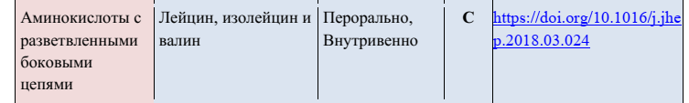
Minomor
L-Лейцина, L-Изолейцина, L-лизина гидрохлорид, L-Фенилаланина, L-Треонина, L-Валина, L-Триптофана, DL-метионин, ретинола пальмитат, холекальциферол (витамин Д3), тиамина нитрат, рибофлавин, пиридоксина гидрохлорид (витамин В6), Фолиевая кислота, Кальция пантотенат, Цианокобаламин, Аскорбиновая кислота, альфа-Токоферола ацетат, никотинамид(Витамин РР или В3)

